Slide 1
Тема работы Музыкальная культура родного края
МУНИЦИПАЛЬНОЕ АВТОНОМНОЕ ОБЩЕОБРАЗОВАТЕЛЬНОЕ УЧРЕЖДЕНИЕ
«СРЕДНЯЯ ОБЩЕОБРАЗОВАТЕЛЬНАЯ ШКОЛА № 2»
Автор : Хайруллина Кристина, я
7 «В» кл. МАОУ СОШ «школы №2»
Научный руководитель: Гильманова Эльвира Давжатовна, учитель музыки

Slide 2
Цель исследовательской работы
поближе познакомиться с жанром авторской песни и творчеством поэтов-песенников Южного Урала для формирования интереса к авторской песне

Slide 3
Задачи исследовательской работы
Изучить литературу и описать историю вопроса происхождения авторской песни;
Изучить историю возникновения бардовской песни овладеть умениями и навыками поиска;
Систематизации и комплексного анализа исторической информации;
Исследовать творчество поэтов – песенников Южного Урала

Slide 4
городской романс;
кант (бытовая многоголосная песня);
крестьянские песни;
творчество декабристов;
революционные молодёжные песни 20-х годов;
песни беспризорников;
студенческий фольклор.

Slide 5
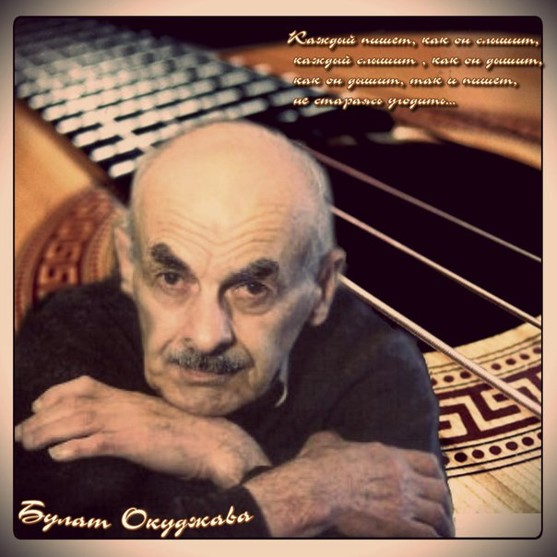
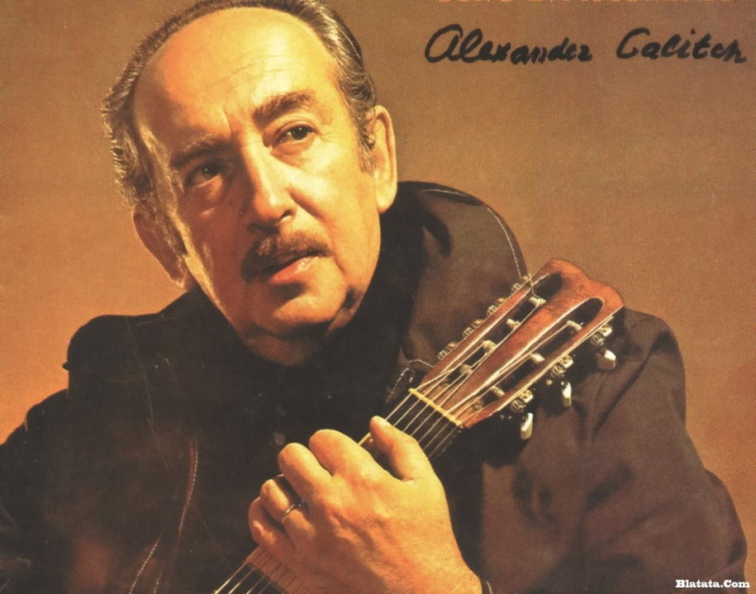

Slide 7
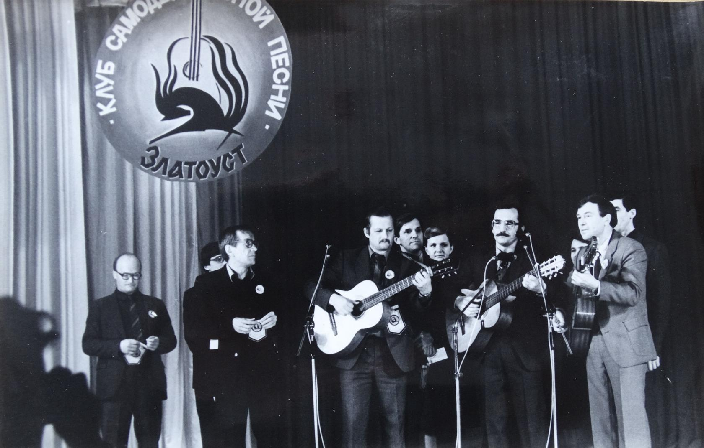

Slide 9
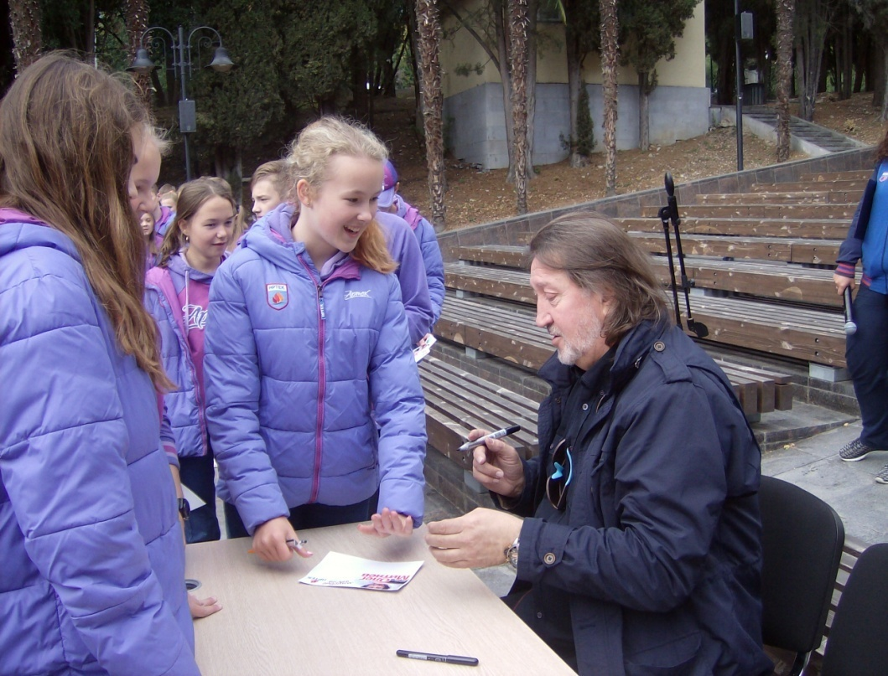
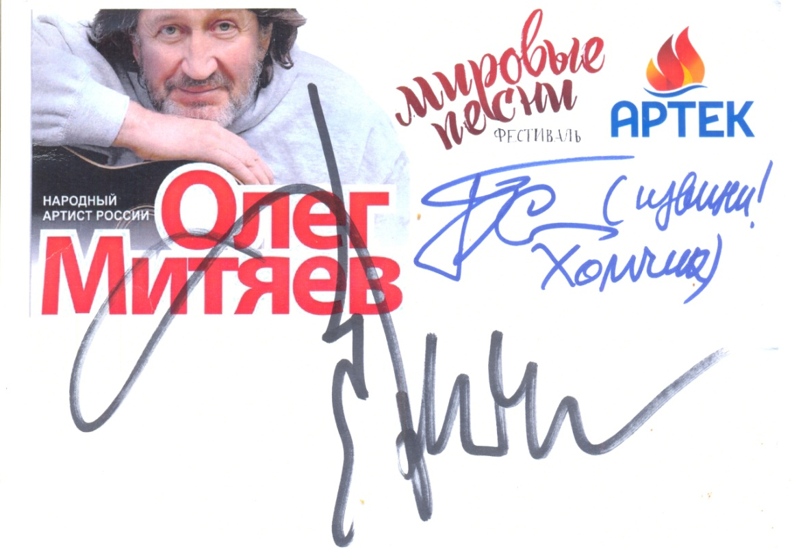
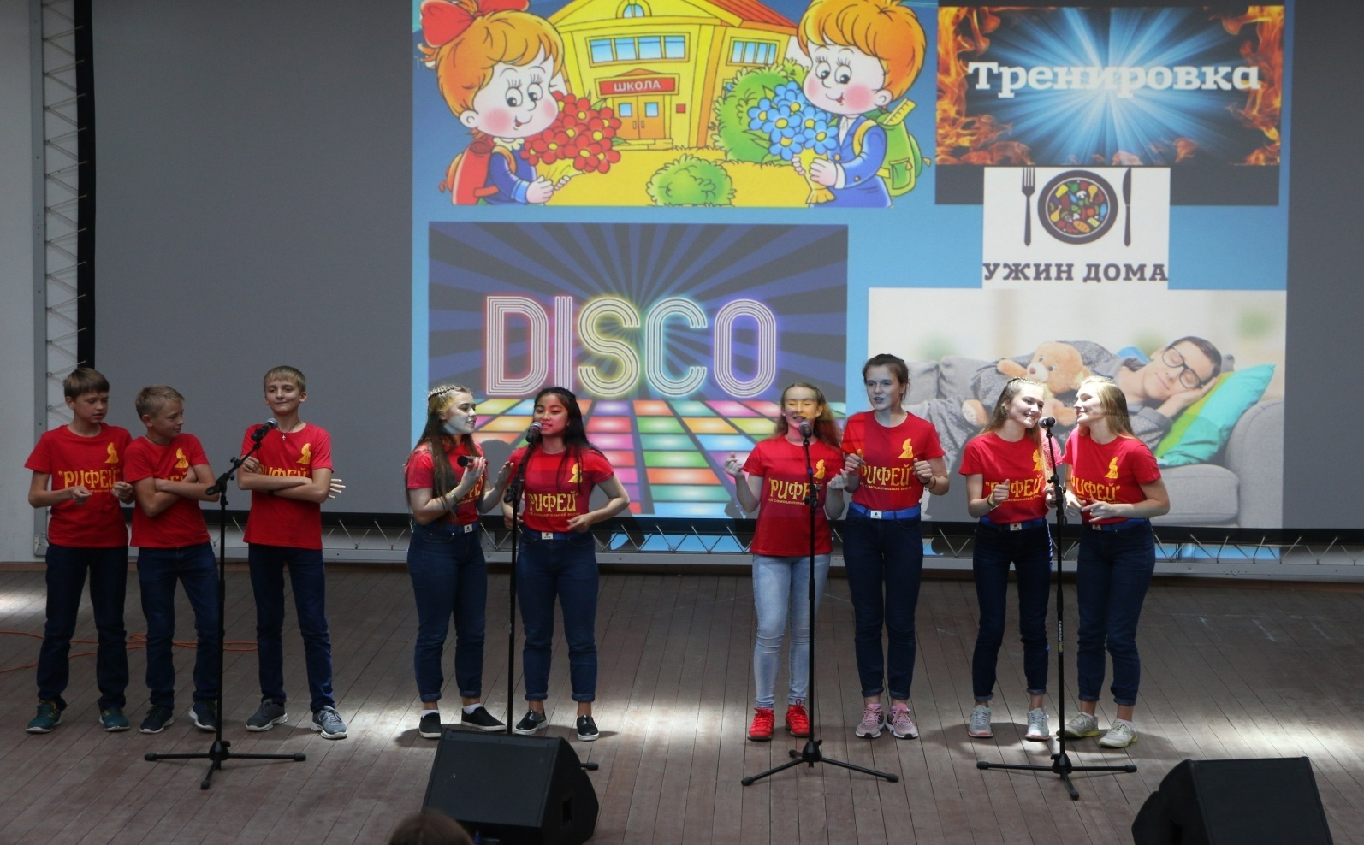

Slide 10
АНКЕТА
Знакомо ли ВАМ направление в музыке «Бардовская песня» (выбрать ответ)
Да
Нет
Назовите фамилии известных ВАМ бардов:___________________
Часто ли ВЫ слушаете бардовские песни (выбрать ответ)
Часто
Нечасто
Никогда
Бывали ли ВЫ на каком-либо фестивале авторской, бардовской, самодеятельной песни_______________________________________
В каком городе проводится Ильменский фестиваль – Казань, Самара, Сатка, Миасс, Воронеж, Чебаркуль.
А в каком Грушинский – Казань, Самара, Сатка, Миасс, Воронеж, Чебаркуль. Воронеж
Назовите фестиваль авторской песни, который проводится в Златоусте________

Slide 14
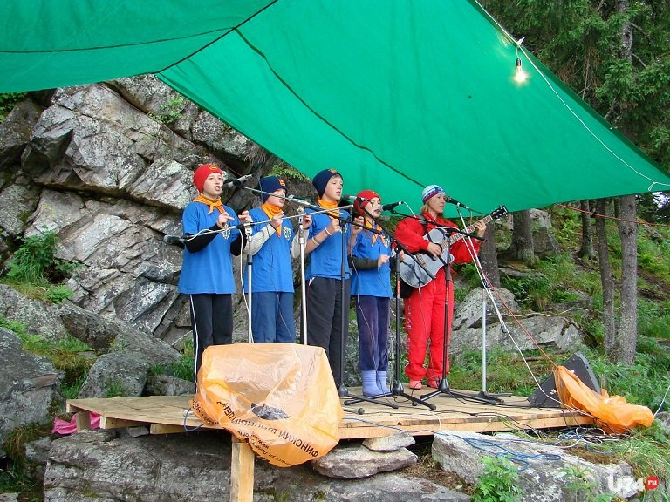
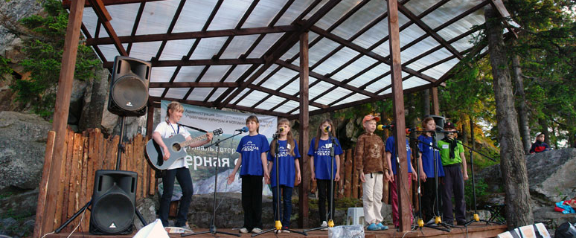

Slide 15
Выводы
1. Познакомилась с авторской песней;
2. Рассмотрела этапы развития бардовского движения;
3. Изучила развитие авторской песни в городе Златоусте;
4. Сделала небольшой сборник стихов поэтов-песенников Златоуста

Slide 16
Список использованной литературы:
«Визбор Ю.И. Не верь разлукам старина.», М., «Эксмо»,2004.
«Современная музыка» Энциклопедия. М., Аванте+, 2003.
Википедия - свободная энциклопедия
Левин Л.И. Авторская песня // Эстрада в России. XX век. Энциклопедия.
Новиков Вл.И., «Авторская песня», М., «Олимп», 2000, с.5-11,408.
Шипов Р.Антология бардовской песни. — М.: Изд-во Эксмо, 2005. - 896 с., ил.
http://www.vsenastoyascheedetyam.ru/association/antennas/86/
http://www.bard.ru/cgi-bin/trackography.cgi?name=Гильманова_Э

Slide 17
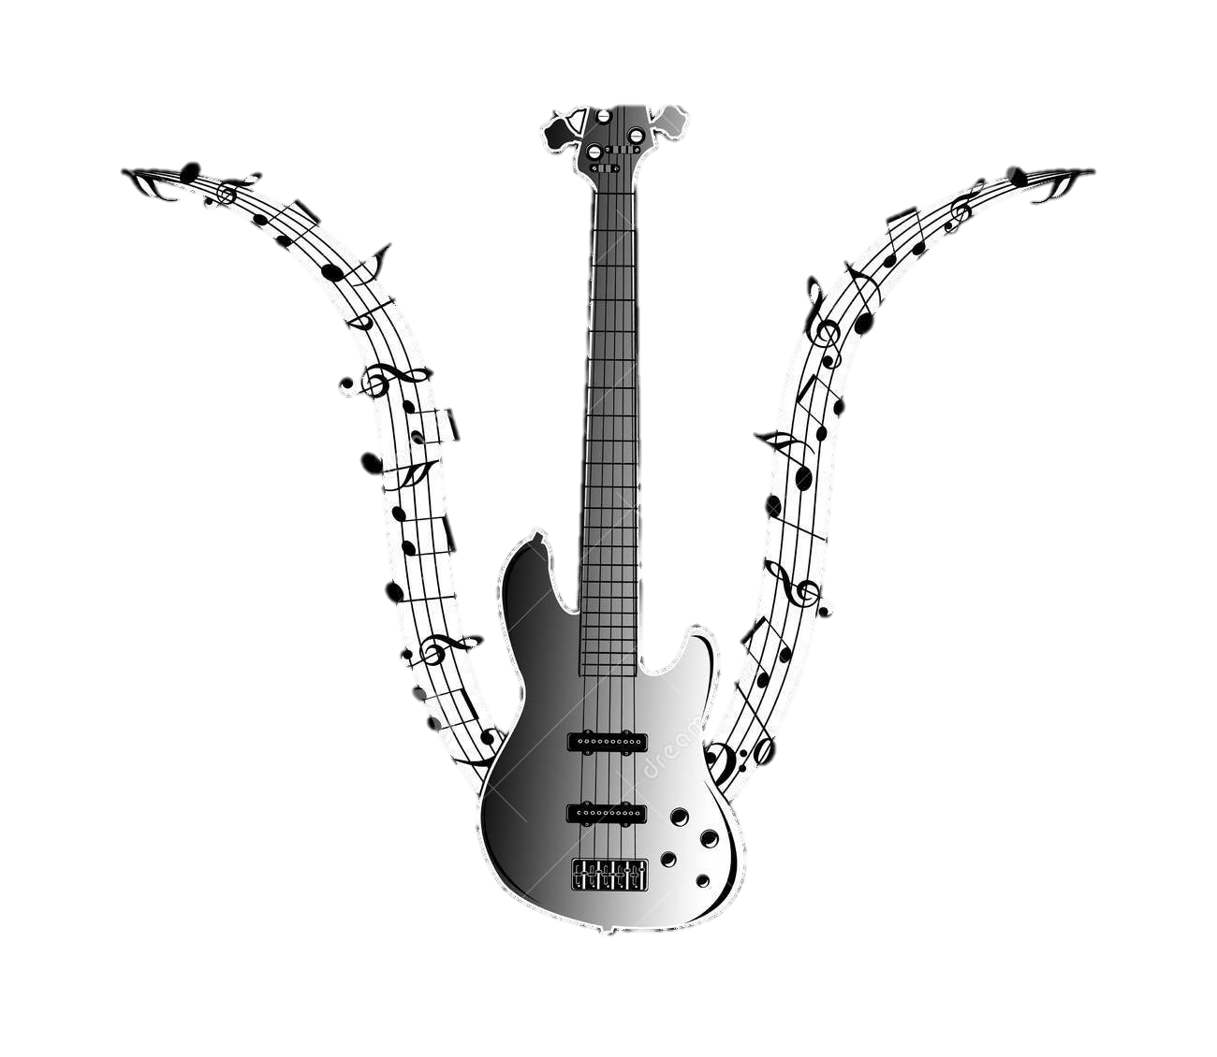
Благодарю за внимание!

